Slide 1
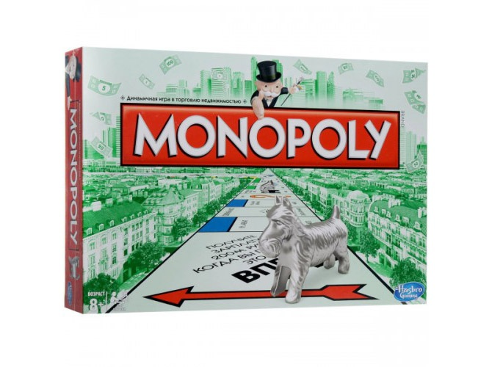
МОНОПОЛИЯ
Ойынның басты мақсаты - монополист болып, қарсыластар ауданындағы барлығын құрту. Ойын пакетіне мыналар кіреді: Ойын алаңы Үйлердің, қонақ үйлердің суреттері Чиптерді ойнау 2 дана «Шанс», «Жалпы қазына» карталары Барлық уақыттағы ең танымал және танымал ойын. Бұл ойын ойналды және ұзақ уақыт бойы ойнатылады. Ол тақтай ойындарының барлық рейтингтерінде жетекші орынға ие. Оны тек оны жоғалтқандар ғана жақсы көрмейді. Шындығында, ойын тәрбиелік мәні бар және бізге экономика негіздерін үйретеді және өзімізді кәсіпкер рөлінде көрсетуге мүмкіндік береді. Бұл ойында дағды қалыптасады: стратегиялық ойлау және логика, бұл әсіресе сіздің балаңыз үшін маңызды . Ләззат алып, пайда табыңыз! Ойынның көптеген нұсқалары бар және жабдық сіз таңдаған нұсқаға байланысты. Негізгі түгендеу жоғарыда айтылған.

